Slide 1

CloudCorp Incidenten
Alexander Dolk Persson

Slide 2

Incidenten
Stulen Kunddata
Lokaliserad via Gränssnitt?
S3-Bucket
Public
Read
Saknade Policy

Slide 3

CloudCorp
Mindre företag
Inte globalt
Begränsade resurser
Kostnad
Billigt
Säkert
Effektivt
Skalbart

Slide 4
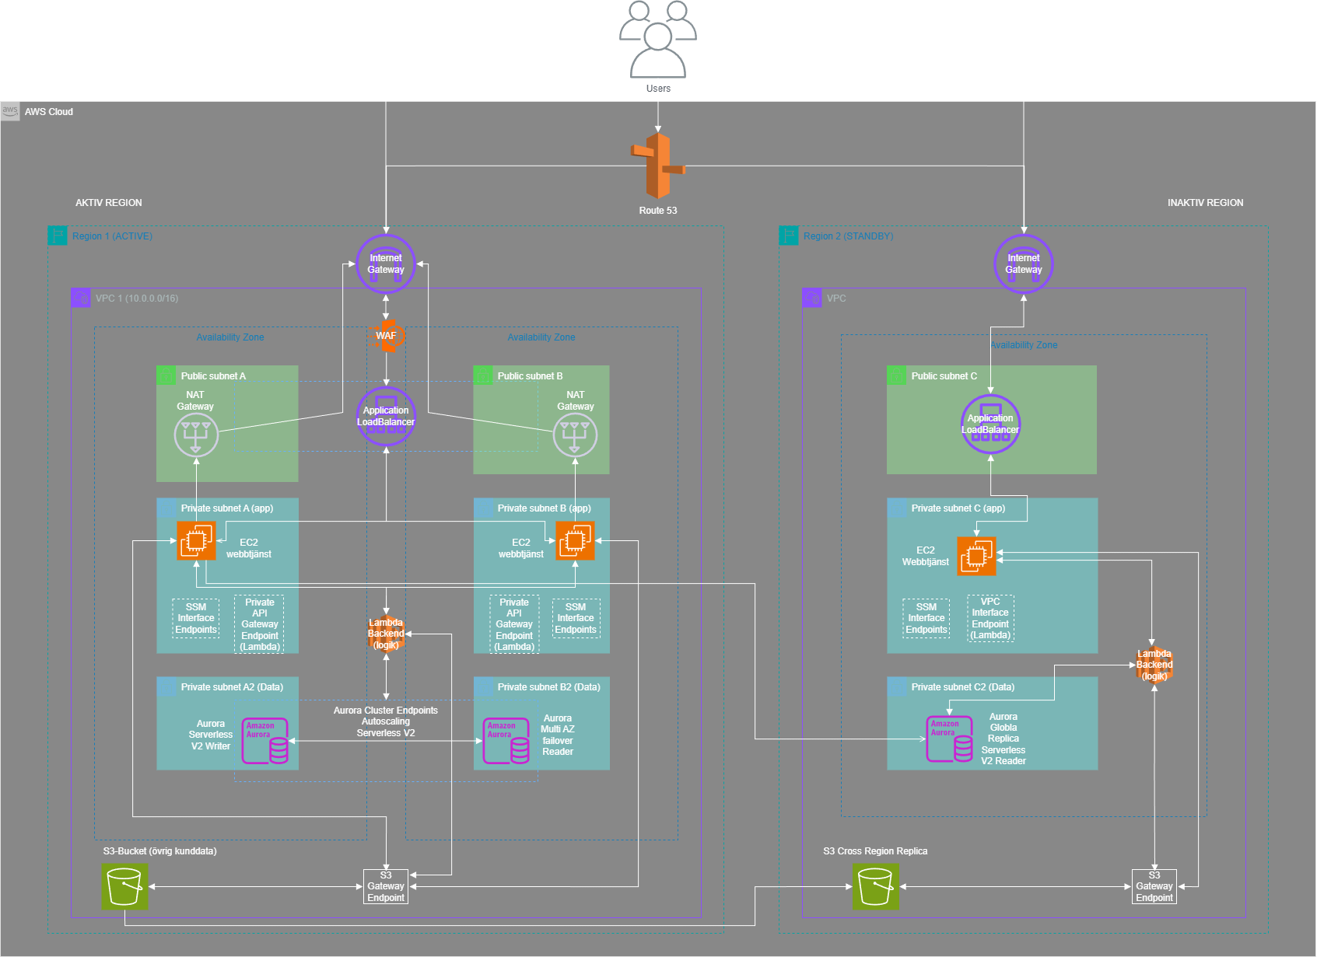
Arkitektur

Slide 5
Motiveringar
Aktiv + Standby region
Publika & Privata Subnät
Publik ALB
Privat EC2
SSM istället för SSH
Lambda Backend Logik
Aurora Serverless V2
S3-Bucket

Slide 6
Risker
Felaktig Konfigurering (IAM Rättigheter, Security Groups)
NAT Gateway
Amazon

Slide 7
Sammanfattning
Incident
Förbättrad Arkitektur
Risker

Slide 8
Tack för mig!

